Slide 1
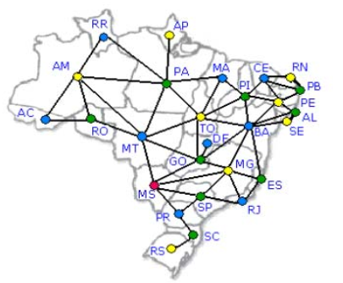
Bancos de Dados orientados a Grafos
Profa. Me Monica Tissiani De Toni Pereira

Slide 2
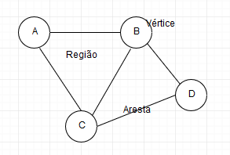
Grafos
Para Koffman (2008), um grafo é uma estrutura de dados que consiste em um conjunto de vértices (ou nós) e um conjunto de arestas (relações) entre pares de vértices. As arestas representam caminhos ou conexões entre os vértices. Tanto o conjunto de vértices quanto o conjunto de arestas devem ser finitos, e um deles pode ser vazio. Se o conjunto de vértices for vazio, naturalmente o conjunto de arestas deve ser igualmente vazio.

Slide 3
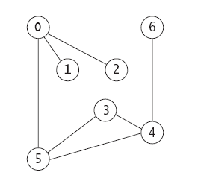
Grafos
O conjunto de vértices V, e o conjunto de arestas, A, definem um grafo que possui cinco vértices, com rótulos de A a E e quatro arestas.
V = {A, B, C, D, E}
A = {{A, B}, {A, D}, {C, E}, {D, E}}
Cada aresta é um conjunto de dois vértices. Existe uma aresta entre A e B (a aresta {A, B}), entre A e D, entre C e E e entre D e E. Se existe uma aresta entre qualquer par de vértices x, y, isso significa que existe uma passagem do vértice x ao vértice y e vice-versa.
Visualmente, representamos os vértices como pontos ou círculos rotulados e as arestas como segmentos de retas ligando os vértices.

Slide 4
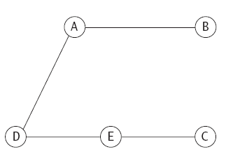
Grafos não orientados
Um grafo não orientado pode ser percorrido em qualquer direção em cada aresta. Por exemplo, o grafo de exemplo, não tem a direção indicada para o percurso que deve ser feito entre os vértices. Assim, a aresta {A,B} também pode ser representada como {B,A}.

Slide 5
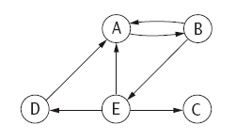
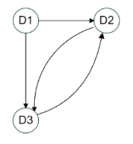
Grafos orientados ou dígrafos
Em grafos orientados, a indicação do percurso está indicada por um arco, isto é, uma aresta que termina em uma seta de direção. O conjunto A determina os arcos possíveis para o dígrafo A.
A = {{A, B}, {B, A}, {B, E}, {D, A}, {E, A}, {E, C}, {E, D}}
O conjunto B determina os arcos possíveis para o dígrafo B.
B = {{D1,D2},{D1,D3},{D2,D3},{D3,D2}}
Dígrafo A
Dígrafo B

Slide 6
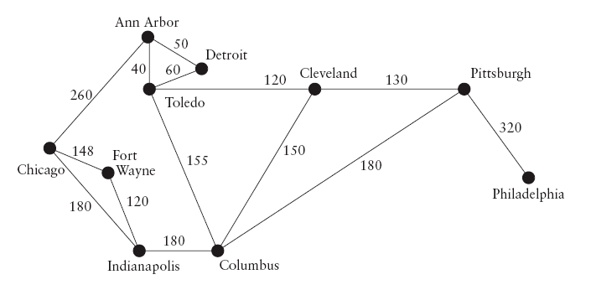
Grafos ponderados
As arestas em um grafo podem ter valores associados a elas, conhecidos como seus pesos. Um grafo com arestas com pesos é conhecido como um grafo ponderado. Em uma ilustração de um grafo ponderado, os pesos são mostrados próximo às arestas.

Slide 7
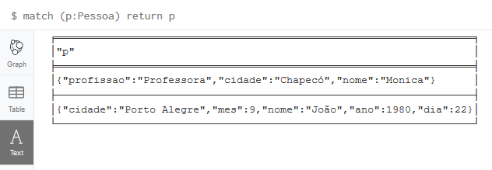
Graph Database – Neo4j
Os elementos estruturais de um banco de dados orientados a grafos são:
  Nós (vértices do grafo) – possuem propriedades;
  Relacionamentos (arestas do grafo) – podem ter propriedades;
  As propriedades são definidas por pares de chave-valor;
  Vários nós podem ser do mesmo tipo, porém, não precisam possuir as mesma propriedades. Da mesma forma, os relacionamentos.

Slide 8
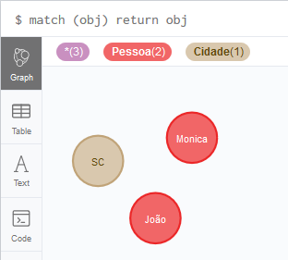
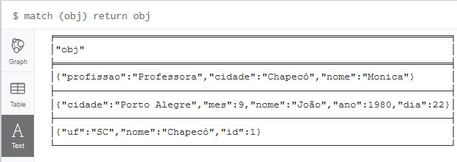
Graph Database – Neo4j
Nós:
  Cada nó no grafo armazena as propriedades de um objeto do mundo real.
  No Neo4j, um grafo pode possuir apenas um nó com alguns valores nomeados, chamados Propriedades.

Slide 9
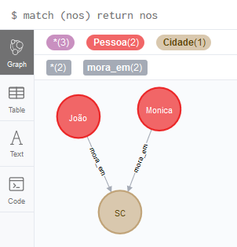
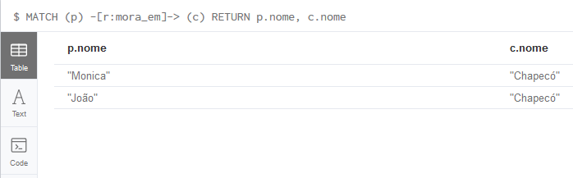
Graph Database – Neo4j
Relacionamentos: são conexões entre os nós.

Slide 10
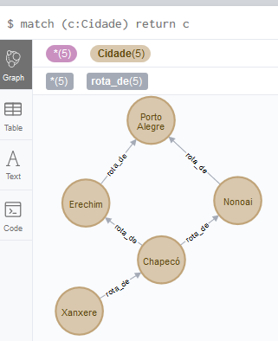
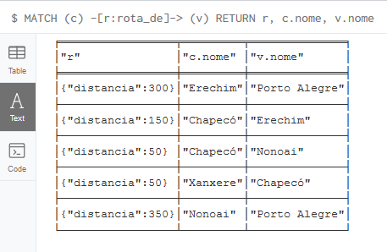
Graph Database – Neo4j
Relacionamentos também podem possuir propriedades.

Slide 11
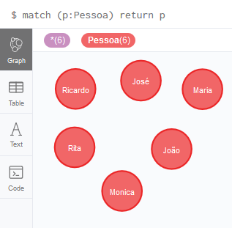
Graph Database – Neo4j
Adicionando nodos:
create (p1:Pessoa{id:1, nome:"Maria", datanasc:"1970-07-07", peso:54.0, altura:1.63});
create
(p2:Pessoa{id:2, nome:"José", datanasc:"1978-12-04", peso:74.0, altura:1.87}),
(p3:Pessoa{id:3, nome:"Paulo", datanasc:"1990-10-17", peso:87.0, altura:1.90}),
(p4:Pessoa{id:4, nome:"Rita", datanasc:"2004-05-04", peso:64.0, altura:1.44});

Slide 12
Graph Database – Neo4j
Adicionando mais nodos:
create (p1:Pessoa{id:5, nome:"Marta", datanasc:[10,10,2000], peso:54.80, altura:1.58});
create (p2:Pessoa{id:6, nome:"Pedro", datanasc:[5,5,1980], formacao:"Advogado",
cidade:"Curitiba", uf:"PR"});

Slide 13
Graph Database – Neo4j
Consultando
match (n) return n:Pessoa
match (n) return n:Cidade
match (p:Pessoa) where p.nome = 'Maria' return p.peso
match (n) return count(n)
match (p:Pessoa) return count(p)
match (n) return distinct labels(n)

Slide 14
Graph Database – Neo4j
Consultando:
match (p:Pessoa{nome:'Marta'}) return p.datanasc[0]
match (p:Pessoa{nome:'Marta'}) return (2025 - p.datanasc[2])
match (p:Pessoa{nome:'Marta'}) return Keys(p)

Slide 15
Graph Database – Neo4j
Alterando nodos:
match (p:Pessoa) where p.nome = 'Maria' set p.peso = 67;
match (p:Pessoa) where p.nome = 'Maria' set p.peso = 69, p.altura = 1.72;
match (p:Pessoa{nome:'Maria'}) return p

Slide 16
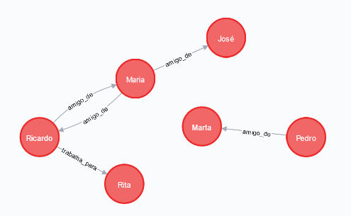
Graph Database – Neo4j
Criando relacionamentos:
MATCH (p1:Pessoa), (p2:Pessoa)
WHERE p1.id = 1 and p2.id = 3
CREATE (p1)-[r:amigo_de]->(p2)
MATCH (p5:Pessoa), (p6:Pessoa)
WHERE p5.id = 4 and p6.id = 3
CREATE (p5)<-[r:trabalha_para]-(p6)

Slide 17
Graph Database – Neo4j
Criando relacionamentos:
MATCH (p:Pessoa), (c:Cidade)
WHERE p.nome = 'Marta' and c.nome = 'Nonoai'
CREATE (p)-[r:mora_em]->(c);
MATCH (p5:Pessoa), (p6:Pessoa)
WHERE p5.id = 4 and p6.id = 2
CREATE (p5)<-[r:trabalha_para]-(p6);

Slide 18
Graph Database – Neo4j
Consultando relacionamentos:
MATCH (p:Pessoa {nome: "Marta"})-[:mora_em]->(f) RETURN p, f
MATCH (p:Pessoa)-[:trabalha_para]->(f) RETURN p, f
MATCH (c:Cidade{nome:"Chapecó"})-[:rota_de]->(r) RETURN c, r

Slide 19
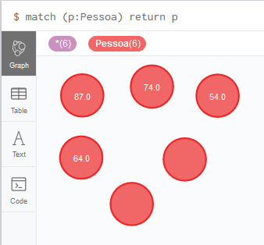
Graph Database – Neo4j
Funções de agregação:
match (p:Pessoa) return max(p.peso)
match (p:Pessoa) return avg(p.peso), min(p.peso), max(p.peso)
match (p:Pessoa) return (p.peso/(p.altura*p.altura)) as imc
match (p:Pessoa) return min(p.peso/(p.altura*p.altura)) as imc_minimo

Slide 20
Graph Database – Neo4j
Operadores
MATCH (p:Pessoa) WHERE p.peso > 80 RETURN p.peso
match (p:Pessoa) return p.nome, (p.peso/(p.altura*p.altura)) < 28
match (p:Pessoa) where p.peso >= 20 return p.nome

Slide 21
Graph Database – Neo4j
Excluindo nodos
match (p:Pessoa{nome:'Monica'}) detach delete p
match (p:Pessoa) where p.peso > 80 detach delete p
match (p:Pessoa) detach delete p

Slide 22
Graph Database – Neo4j
Excluindo relacionamentos:
MATCH
(p{ nome: 'Maria' })-[r:amigo_de]->(q{nome:'Paulo'})
DELETE r
MATCH (c { nome: 'Xaxim' })-[r:rota]->()
DELETE r

Slide 23
Graph Database – Neo4j
Mais nodos:
create (c:Cidade{id:10, nome:'Porto Alegre', uf:'SC'});
create (c:Cidade{id:11, nome:'Erechim', uf:'RS'});
create (c:Cidade{id:12, nome:'Chapeco', uf:'SC'});
create (c:Cidade{id:13, nome:'Nonoai', uf:'RS'});

Slide 24
Graph Database – Neo4j
Criando relacionamentos:
MATCH (c1:Cidade), (c2:Cidade) where c1.id = 12 and c2.id = 11 create (c1)-[r:rota]->(c2) SET r.distancia = 136;
MATCH (c1:Cidade), (c2:Cidade) where c1.id = 11 and c2.id = 10 create (c1)-[r:rota]->(c2) SET r.distancia = 370;
MATCH (c1:Cidade), (c2:Cidade) where c1.id = 12 and c2.id = 13 create (c1)-[r:rota]->(c2) SET r.distancia = 44;
MATCH (c1:Cidade), (c2:Cidade) where c1.id = 13 and c2.id = 10 create (c1)-[r:rota]->(c2) SET r.distancia = 410;

Slide 25
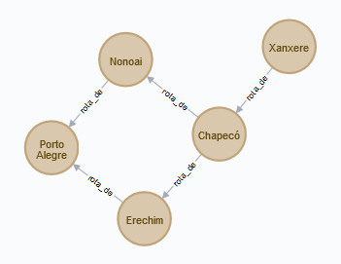
Graph Database – Neo4j
Alterando relacionamentos:
MATCH (c1:Cidade{nome: 'Chapecó' })-[r:rota]-(c2:Cidade{nome: 'Erechim'})
SET r.distancia = 120 RETURN c1;
MATCH (c1:Cidade{nome: 'Erechim' })-[r:rota]-(c2:Cidade{nome: 'Porto Alegre'}) SET r.distancia = 480
RETURN c1;
MATCH (c1:Cidade{nome: 'Nonoai' })-[r:rota]-(c2:Cidade{nome: 'Porto Alegre'}) SET r.distancia = 520 RETURN c1;

Slide 26
Graph Database – Neo4j
Obtendo a distância entre os nodos Cidade
MATCH (c:Cidade)-[r:rota]->(d) RETURN c.nome, r.distancia, d.nome
Obtendo o menor caminho entre as cidades de Xanxerê e Porto Alegre
MATCH (c1:Cidade {nome: "Xanxerê"}), (c2:Cidade {nome: "Porto Alegre"}), p = shortestPath((c1)-[*..2]-(c2)) RETURN p;

Slide 27
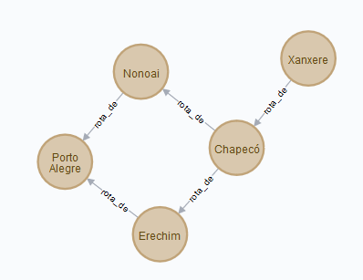
Graph Database – Neo4j
Obtendo a menor distância entre os nodos Cidade
MATCH p=(c1:Cidade)-[rels:rota*]->(c2:Cidade)
WITH p, REDUCE(s = 0, x IN rels | s + x.distancia) AS dist
WITH p, MIN(dist) AS d
ORDER BY d
LIMIT 1
RETURN RELATIONSHIPS(p), d;

Slide 28
Graph Database – Neo4j
Conectando o Neo4j ao Python
from neo4j import GraphDatabase
driver = GraphDatabase.driver("bolt://localhost:7687",
auth=("neo4j", “unochapeco"))
# Verifica conectividade
driver.verify_connectivity()
# Abre sessão e executa query
with driver.session(database="neo4j") as session:
result = session.run("MATCH (p:Pessoa) RETURN p.nome AS nome")
for record in result:
print(record["nome"])
# Fecha conexão
driver.close()

